Slide 1
Formation sur le patinage en couple
Non technique
Présentée par :
Richard Gauthier et David Schultz

Slide 2
Bienvenue!
…
L’effet en chaîne
Un petit changement peut avoir un énorme impact

Slide 3
Richard Gauthier
Actuellement entraîneur au niveau des Championnats du monde et des Jeux olympiques
Plus de 30 ans d’expérience en entraînement de multiples concurrents aux Championnats du monde et aux Jeux olympiques

Slide 4
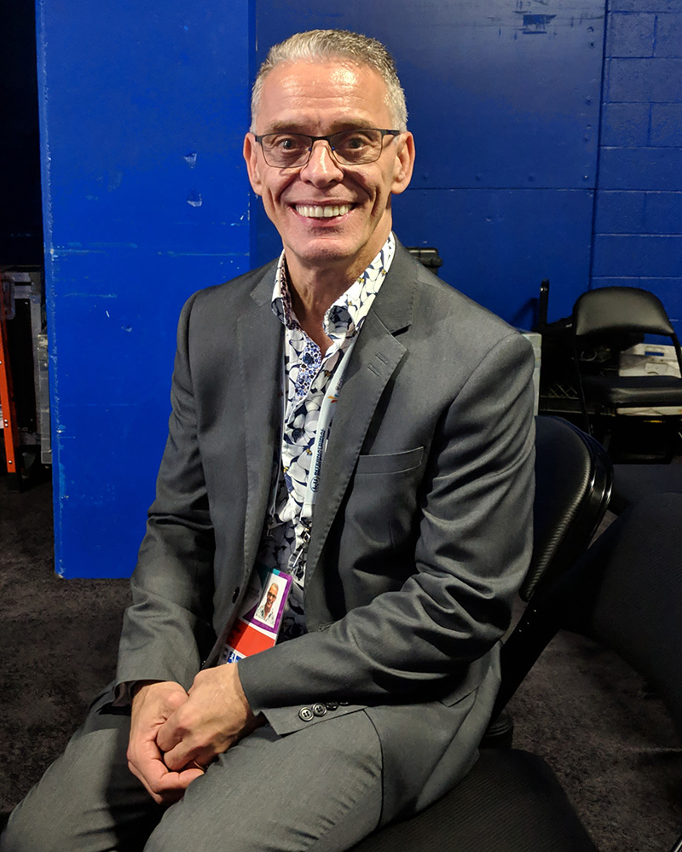
Mon histoire…

Slide 5
David Schultz
Directeur de haute performance pour Patinage Canada Saskatchewan et actuellement entraîneur de niveau national
2,5 années d’expérience en entraînement de patineurs de patinage en couple (10 ans d’expérience en tout comme entraîneur)

Slide 6
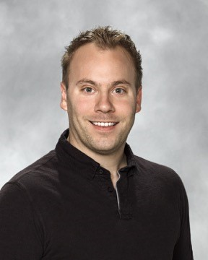
Mon histoire…

Slide 7
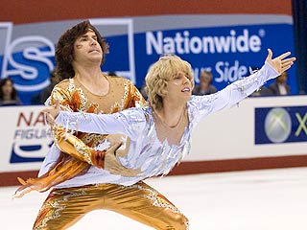
Qu’est-ce que le patinage en couple?

Slide 8
Occasions pour les entraîneurs?
Parcours plus facile pour la participation des patineurs au Défi et aux Championnats canadiens
Perfectionnement professionnel et exposition
Maintien des athlètes dans le club et dans le sport
Occasion de collaborer et de faire équipe avec d’autres entraîneurs

Slide 9
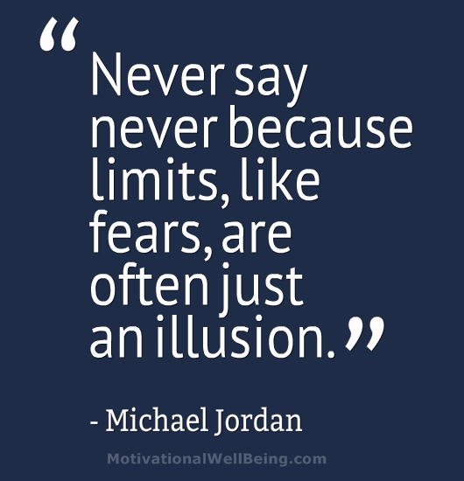
« Ne jamais dire jamais, car les limites, comme la peur, sont souvent juste une illusion »

Slide 10
Occasions pour les patineurs?
Explorer une nouvelle discipline (formation/ compétition)
Pourrait être un parcours plus facile au Défi et aux Championnats canadiens
Plus grande exposition à la compétition et expérience plus tôt dans le développement de l’athlète.
Succès en compétition et longévité dans le sport, facilitant de futures occasions professionnelles (entraînement, tournées)

Slide 11
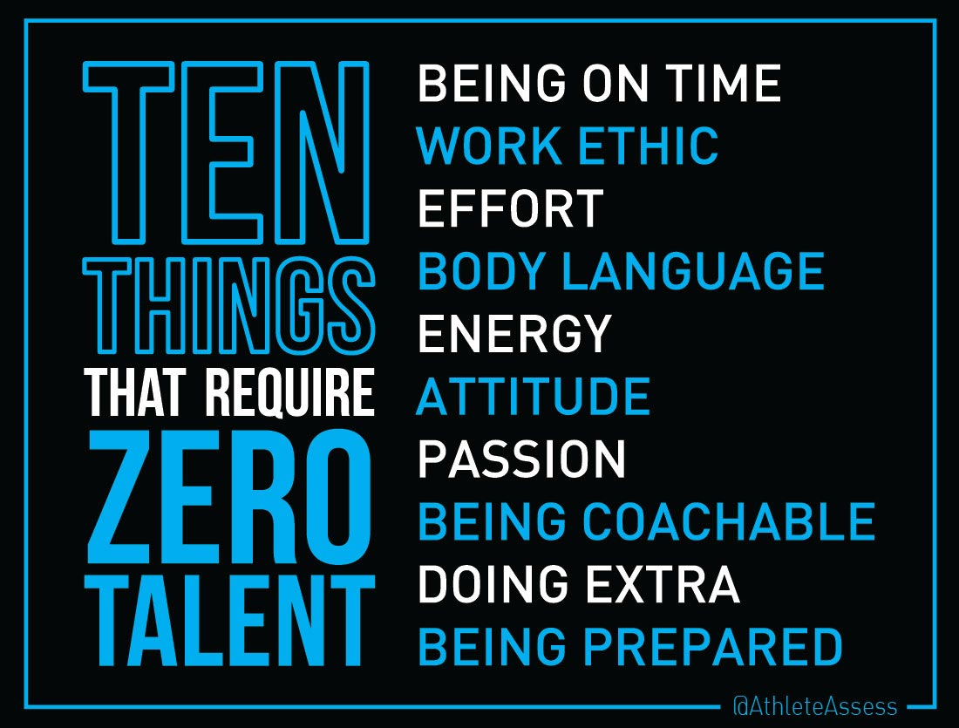
DIX CHOSES QUI N’EXIGENT AUCUN TALENT
ÊTRE À TEMPS
ÉTHIQUE DU TRAVAIL
EFFORT
LANGAGE CORPOREL
ÉNERGIE
ATTITUDE
PASSION
ÊTRE OUVERT À L’ENTRAÎNEMENT
FAIRE UN PEU PLUS
ÊTRE PRÊT

Slide 12
Comment former une équipe de patinage en couple de niveau débutant?
Identifier les patineurs (entraîneurs)
Réunir les éléments, comme on établit la relation
Pratique exemplaire (ordre, sécurité, règles des progressions)
Hors glace tout d’abord!
Avantages de commencer les jeunes patineurs en patinage en couple

Slide 13
La communication est la clé
Les RENCONTRES
Avec les parents de chaque patineur (rôles)
Les parents et leurs enfants patineurs
Tous les parents et les patineurs
Les entraîneurs des équipes (rôles)
Les membres de l’équipe de soutien intégré (force, aspect mental, nutrition)
Engagement et planification

Slide 14
Quels sont certains des « éléments essentiels » pour les clubs et les écoles?

Slide 15
Formation d’une équipe d’entraînement
SOYEZ L’ÉNERGIE QUE VOUS VOULEZ ATTIRER

Slide 16
J’ai deux patineurs intéressés… quelle est la prochaine étape?

Slide 17
Ressources offertes aux nouveaux entraîneurs de patinage en couple?
Où trouver les règlements (types de levées, PE, niveaux de difficulté)

Slide 18
Questions et discussion ouverte

